Slide 2
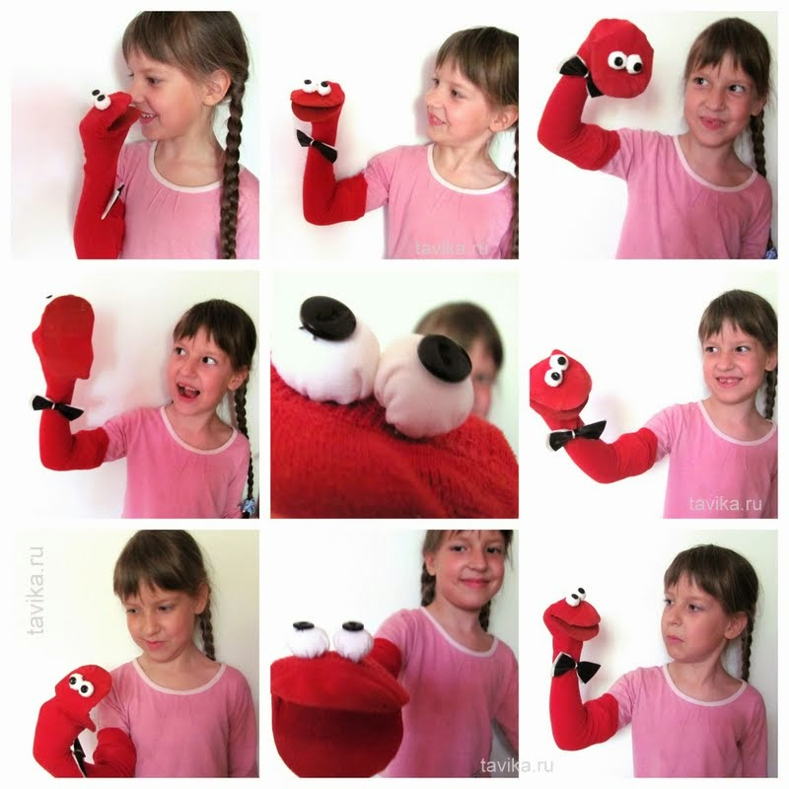

Slide 3
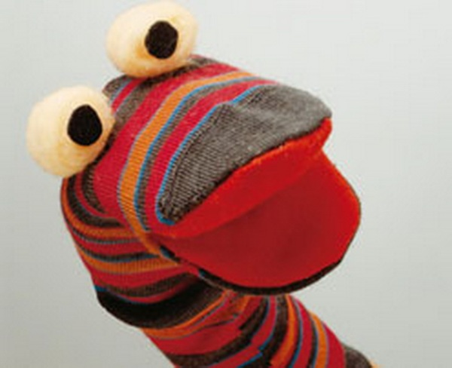
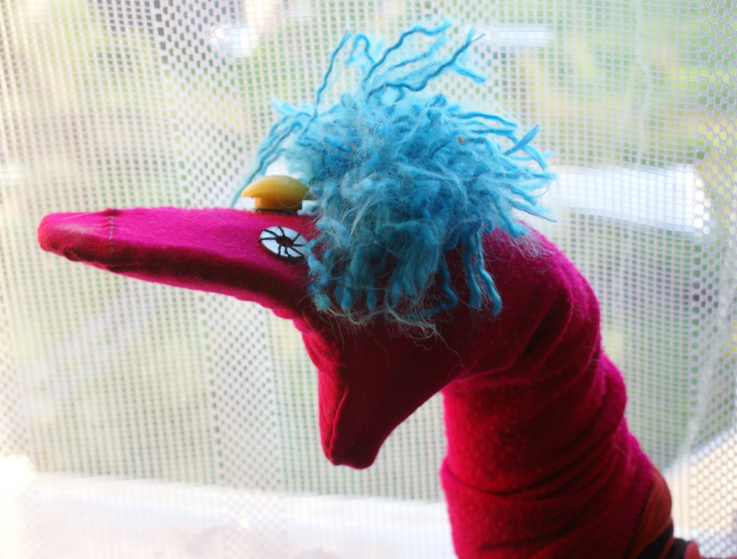

Slide 4
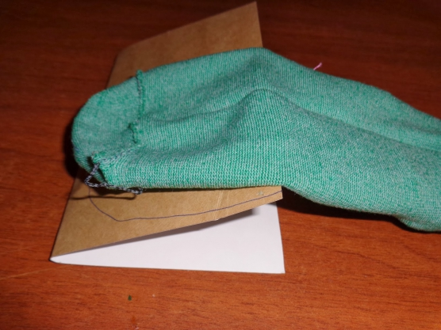
1. Носок выворачивается и обводится на картонке.

Slide 5
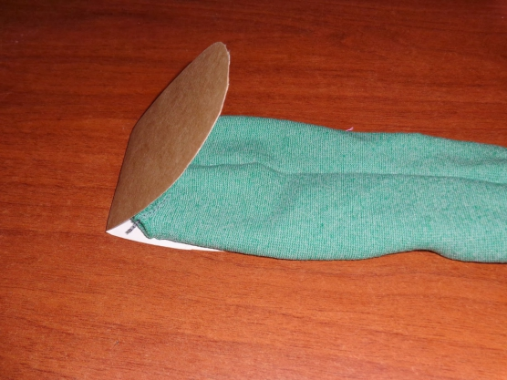
2. Носок вставляется внутрь, а картонку смазать клеем (я использовала пистолет).

Slide 6
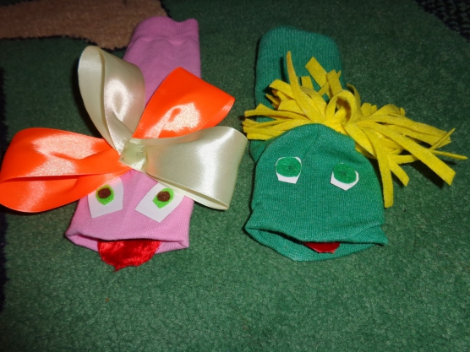
Затем носок выворачивается, украшается по желанию.

Slide 7
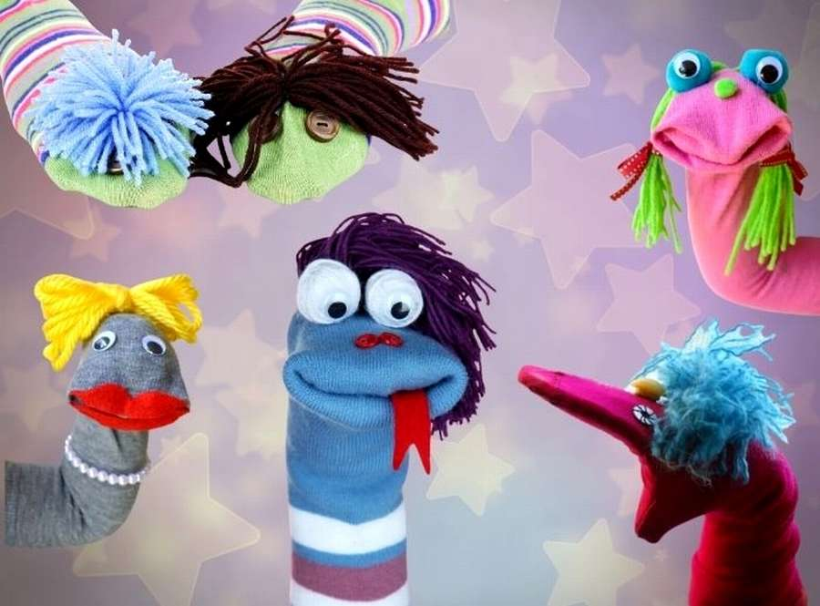

Slide 8
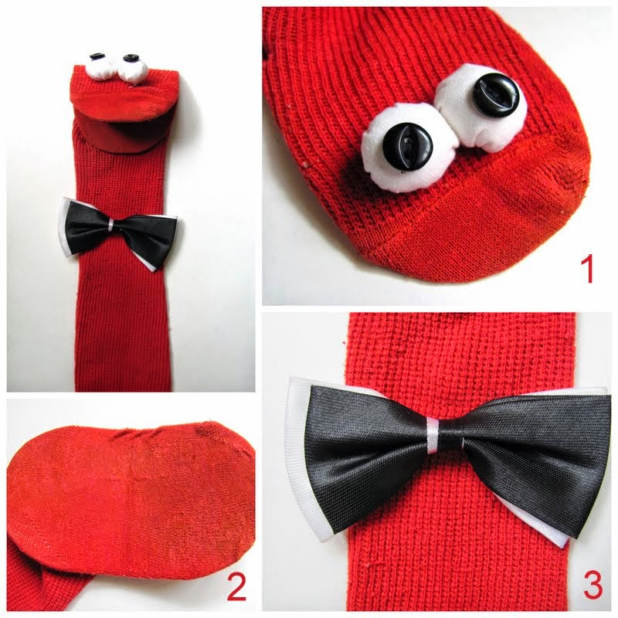

Slide 9
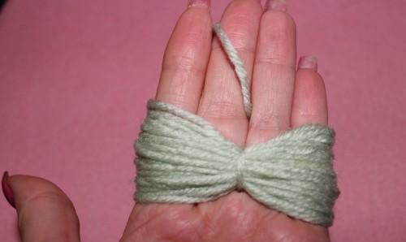
Намотайте несколько витков нити вокруг четырёх пальцев руки. Затем перевяжите пучок нитей посередине, не снимая с пальцев. Неудобство этого способа заключается в том, что без посторонней помощи проблематично плотно связать намотанные на руку нитки.

Slide 10
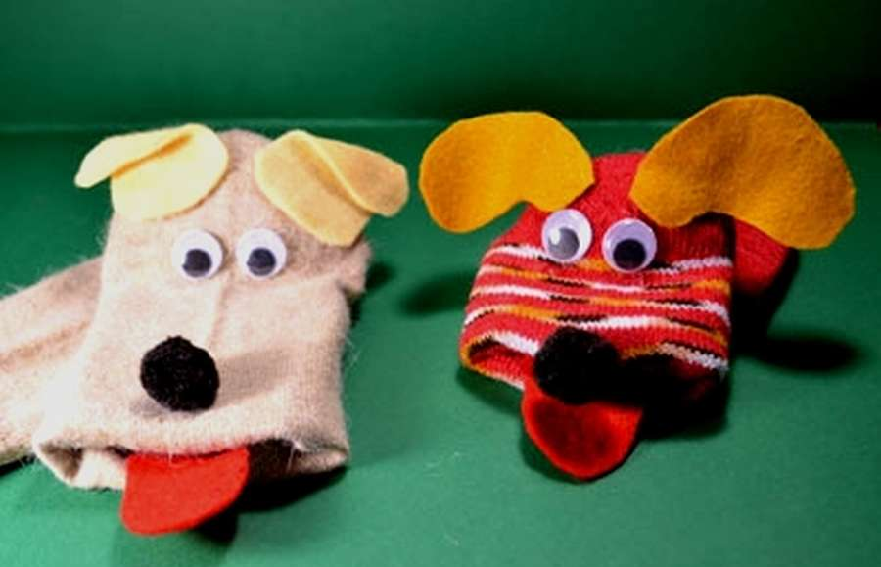

Slide 11
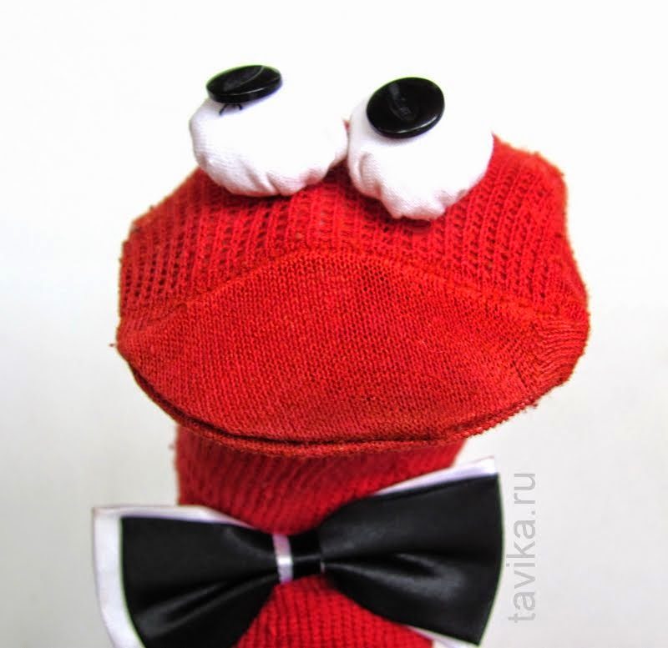
Знакомьтесь, червяк Лоули

